Slide 1
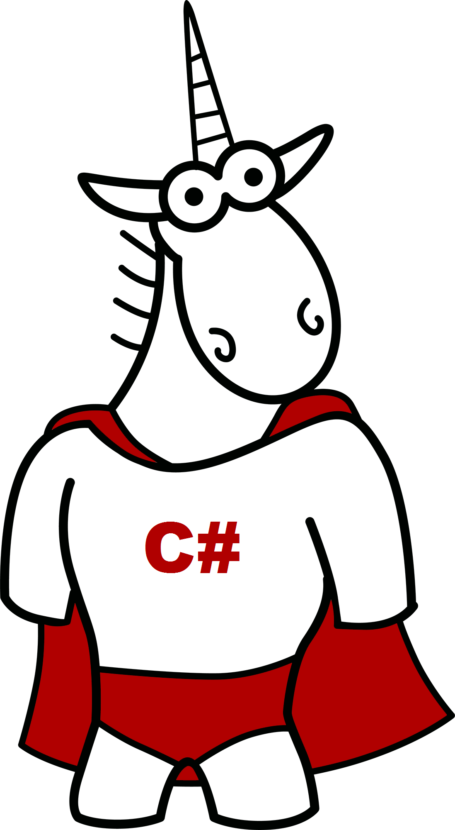
Что знает статический анализатор, чего не знаете вы
Андрей Карпов
ООО «СиПроВер»
технический директор
www.viva64.com
karpov@viva64.com

Slide 2
Для привлечения внимания
Чем больше я применяю статический анализ на своем коде, тем больше недоумеваю, как компьютеры вообще запускаются.
Дэйв Ревелл, @dave_revell
Software Engineer at Google focusing on high-throughput low-latency
data storage services.
www.viva64.com

Slide 3
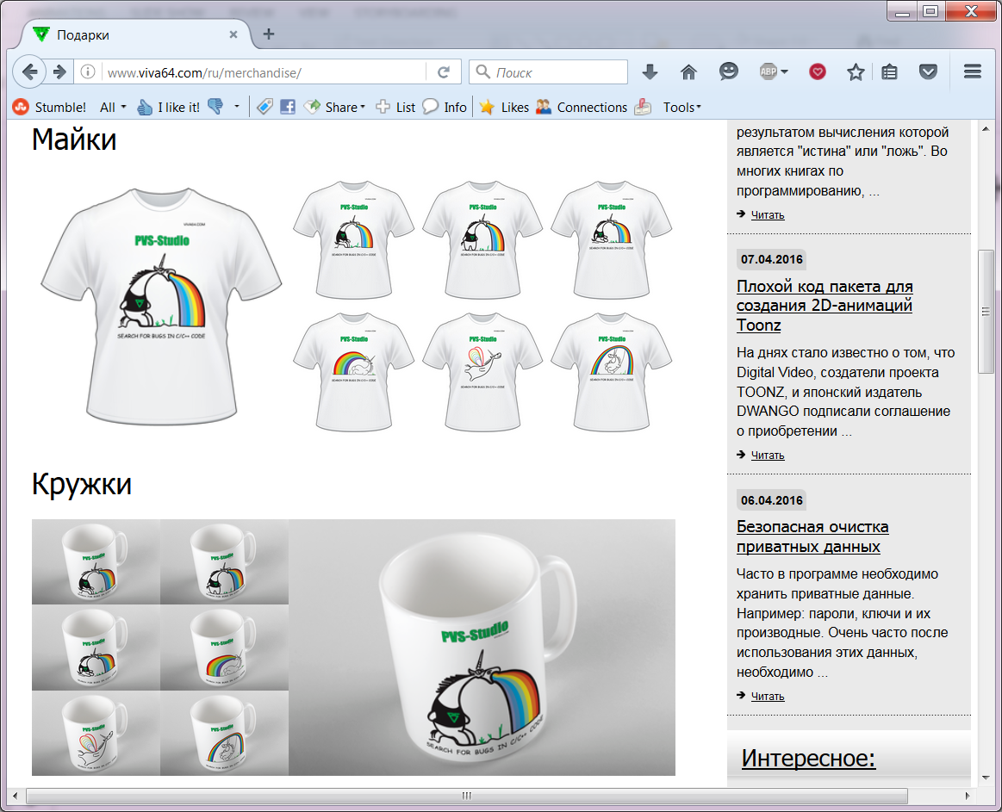
Для привлечения внимания
http://www.viva64.com/ru/merchandise/
www.viva64.com

Slide 4
О докладчике
Карпов Андрей Николаевич, 1981
Присутствует на Habrahabr под именем Andrey2008 - habrahabr.ru/users/andrey2008/
Технический директор ООО «СиПроВер»
MVP в категории Visual C++
Intel Black Belt Software Developer
Один из основателей проекта PVS-Studio (статический анализатор кода для языков C/C++/C#).
Проверил более сотни открытых проектов
www.viva64.com

Slide 5
www.viva64.com

Slide 6
Что знает статический анализатор, чего не знаете вы?
В программе есть очень скрытные ошибки.
В реальных программах бывают нереально простые и глупые ошибки.
Никто не умеет писать параллельные программы.
Не все в команде хорошо знают C#.
В тестах тоже бывают ошибки.
Программы не готовы к критическим ситуациям.
Анализатор знает, что иногда мы любим раскидать носки.
Функции сравнения столь просты, что их забывают написать правильно.
www.viva64.com

Slide 7
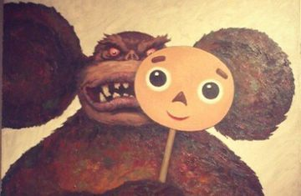
В программе есть очень скрытные ошибки
Давайте поговорим о хеш-функциях.
А что будет, если хеш-функция плохая?
Есть кто-то в зале из Developer Express?
Код взят из Developer Express .NET Component Library
V3080 Possible null dereference. Consider inspecting 'Members'.
www.viva64.com

Slide 8
public override int GetHashCode()
{
int hashCode = 0x71974591;
hashCode ^= UseConstructor ? 0x70004524 : 0x79823475;
hashCode ^= CreateNewObject ? 0x78988557 : 0x71113033;
if (Members == null)
{
hashCode ^= Members.Count.GetHashCode();
foreach (XPMemberAssignment source in Members)
{
if (ReferenceEquals(source, null)) continue;
hashCode ^= source.GetHashCode();
}
}
return hashCode;
}
www.viva64.com

Slide 9
В программе есть очень скрытные ошибки
IronPython and IronRuby
public static int __hash__(UInt64 x) {
int total = unchecked((int) (((uint)x) + (uint)(x >> 32)));
if (x < 0) {
return unchecked(-total);
}
return total;
}
PVS-Studio: V3022 Expression 'x < 0' is always false. Unsigned type value is always >= 0.
www.viva64.com

Slide 10
В реальных программах бывают нереально простые и глупые ошибки
Если показать пример простой ошибки, то программист говорит, что никогда её не сделает.
Ведь он не школьник, а профессионал.
Но в сложных программах такие ошибки есть.
Они неизбежны.
И на их поиск тратится время.
Надо смириться и принять это.
А дальше думать, как их избегать.
www.viva64.com

Slide 11
В реальных программах бывают нереально простые и глупые ошибки
Xenko
public bool Remove(KeyValuePair<TKey, Tvalue> item)
{
if (item.Key == null ||
item.Key == null)
throw new ArgumentException();
....
}
PVS-Studio: V3001 There are identical sub-expressions 'item.Key == null' to the left and to the right of the '||' operator.
www.viva64.com

Slide 12
В реальных программах бывают нереально простые и глупые ошибки
Sony ATF
double dot = .....;
if (dot < 0)
q1.X = -q1.X; q1.Y = -q1.Y; q1.Z = -q1.Z; q1.W = -q1.W;
PVS-Studio: V3043 The code's operational logic does not correspond with its formatting. The statement is indented to the right, but it is always executed. It is possible that curly brackets are missing.
www.viva64.com

Slide 13
В реальных программах бывают нереально простые и глупые ошибки
Sony ATF
public ProgressCompleteEventArgs(Exception progressError,
object progressResult,
bool cancelled)
{
ProgressError = ProgressError;
ProgressResult = progressResult;
Cancelled = cancelled;
}
PVS-Studio: V3005 The 'ProgressError' variable is assigned to itself.
www.viva64.com

Slide 14
В реальных программах бывают нереально простые и глупые ошибки
Lucene.Net
if ((c < buffer.Length - 2) && buffer[c] == 's' &&
buffer[c + 1] == 'c' && buffer[c + 2] == 'h')
{
buffer[c] = '$';
buffer.Remove(c + 1, 2);
substCount =+ 2; // +=
}
PVS-Studio: V3035 Consider inspecting the 'substCount =+ 2' expression. Probably '+=' should be used here.
www.viva64.com

Slide 15
В реальных программах бывают нереально простые и глупые ошибки
Developer Express .NET Component Library
protected internal override void StopSelection()
{
MouseMoveSelection.OnMouseUp(View);
MouseMoveSelection = null;
MouseMoveSelection.ReleaseMouseCapture(View);
}
PVS-Studio: V3080 Possible null dereference. Consider inspecting 'MouseMoveSelection'.
www.viva64.com

Slide 16
В реальных программах бывают нереально простые и глупые ошибки
MonoDevelop
public ViMark (char markCharacter) {
MarkCharacter = MarkCharacter;
}
PVS-Studio: V3005 The 'MarkCharacter' variable is assigned to itself.
www.viva64.com

Slide 17
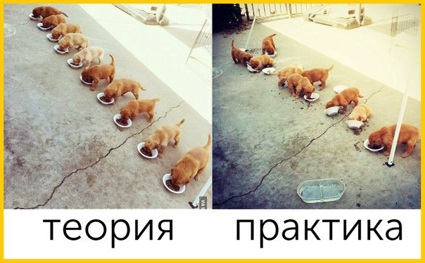
Никто не умеет писать параллельные программы
Моя кандидатская работа была посвящена параллельному программированию.
Результат проделанный работы: я теперь знаю, что параллельные программы не работают.
Вы не умеете писать параллельные программы.
Но не расстраивайтесь! Никто не умеет!
www.viva64.com

Slide 18
Никто не умеет писать параллельные программы
IronPython and IronRuby
class DictThreadGlobalState {
public int DoneCount;
....
}
private static void RunThreadTest(
DictThreadGlobalState globalState) {
....
while (globalState.DoneCount != 0) {
// wait for threads to get back to finish
}
....
PVS-Studio: V3032 Waiting on this expression is unreliable, as compiler may optimize some of the variables. Use volatile variable(s) or synchronization primitives to avoid this.
www.viva64.com

Slide 19
Никто не умеет писать параллельные программы
Xenko
private bool requestedExit;
....
while (!requestedExit)
{
Thread.Sleep(10);
}
PVS-Studio: V3032 Waiting on this expression is unreliable, as compiler may optimize some of the variables. Use volatile variable(s) or synchronization primitives to avoid this.
www.viva64.com

Slide 20
Никто не умеет писать параллельные программы
Developer Express .NET Component Library
class GeneralFormatter {
[ThreadStatic]
StringBuilder digits;
....
};
PVS-Studio: V3079 'ThreadStatic' attribute is applied to a non-static 'digits' field and will be ignored.
www.viva64.com

Slide 21
Не все в команде хорошо знают C#
www.viva64.com

Slide 22
Не все в команде хорошо знают C#
Developer Express .NET Component Library
public override void ProcessElementClose(XmlReader reader) {
if (group.Members == null | group.Members.Count == 0)
Importer.ThrowInvalidFile("PivtoCacheGroup has no members.");
}
Это или прискорбная опечатка. Или кто-то не различает:
| побитовый оператор ИЛИ и || условный оператор ИЛИ.
Мы нередко замечали, что программисты не видят между ними разницы.
PVS-Studio: V3080 Possible null dereference. Consider inspecting 'group.Members'.
www.viva64.com

Slide 23
Не все в команде хорошо знают C#
Developer Express .NET Component Library
if(LastMousePosition.X == double.NaN ||
LastMousePosition.Y == double.NaN)
return;
Сравнение с NaN всегда даёт false.
PVS-Studio: V3076 Comparison of 'LastMousePosition.X' with 'double.NaN' is meaningless. Use 'double.IsNaN()' method instead.
PVS-Studio: V3076 Comparison of 'LastMousePosition.Y' with 'double.NaN' is meaningless. Use 'double.IsNaN()' method instead.
www.viva64.com

Slide 24
Не все в команде хорошо знают C#
Про анонимные функции
SharpDevelop
V3084 Anonymous function is used to unsubscribe from 'Opened' event. No handlers will be unsubscribed, as a separate delegate instance is created for each anonymous function declaration.
V3084 Anonymous function is used to unsubscribe from 'Closed' event. No handlers will be unsubscribed, as a separate delegate instance is created for each anonymous function declaration.
www.viva64.com

Slide 25
if (_attachedCxOptions != cxOptions)
{
if (_attachedCxOptions != null)
{
cxOptions.Opened -= (s, e) => UpdateIsOptionsMenuOpen();
cxOptions.Closed -= (s, e) => UpdateIsOptionsMenuOpen();
}
_attachedCxOptions = cxOptions;
if (_attachedCxOptions != null)
{
cxOptions.Opened += (s, e) => UpdateIsOptionsMenuOpen();
cxOptions.Closed += (s, e) => UpdateIsOptionsMenuOpen();
}
}
www.viva64.com

Slide 26
В тестах тоже бывают ошибки
Roslyn
for (int i = 0; i < 20; i++)
{
....
if (i % 2 == 0)
{
thread1.Start();
thread2.Start();
}
else
{
thread1.Start();
thread2.Start();
}
PVS-Studio: V3004 The 'then' statement is equivalent to the 'else' statement.
GetSemanticInfoTests.cs
www.viva64.com

Slide 27
Программы не готовы к критическим ситуациям – мягкий вариант
IronPython and IronRuby
private static void DumpGenericParameters(
MetadataTableView genericParams,
MetadataRecord owner) {
foreach (GenericParamDef gp in genericParams) {
_output.WriteLine(" generic parameter #{0}: {1}",
gp.Index, gp.Name, gp.Attributes);
....
}
PVS-Studio: V3025 Incorrect format. A different number of format items is expected while calling 'WriteLine' function.
www.viva64.com

Slide 28
Программы не готовы к критическим ситуациям – жёсткий вариант
Roslyn
private void DumpAttributes(Symbol s)
{
....
foreach (var na in sa.CommonNamedArguments)
{
Console.WriteLine("{0} {1} {2} = {3}",
na.Key, na.Value.ToString());
PVS-Studio: V3025 Incorrect format. A different number of format items is expected while calling 'WriteLine' function.
www.viva64.com

Slide 29
Программы не готовы к критическим ситуациям – нет проверки
Roslyn
public override bool Equals(object obj)
{
var d = obj as DiagnosticDescription;
if (obj == null)
return false;
if (!_code.Equals(d._code))
return false;
....
}
PVS-Studio: V3019 Possibly an incorrect variable is compared to null after type conversion using 'as' keyword. Check variables 'obj', 'd'.
www.viva64.com

Slide 30
Анализатор знает, что иногда мы любим раскидать носки
Developer Express .NET Component Library
public Color ConvertCellBorderColor(Color color) {
return ApplyToCells ? ConvertColor(color) : Color.Black;
}
public Color ConvertCellBorderWeekColor(Color color) {
color = Color.Black;
return ApplyToCells ? ConvertColor(color) : color;
}
PVS-Studio: V3061 Parameter 'color' is always rewritten in method body before being used.
www.viva64.com

Slide 31
Функции сравнения столь просты, что их забывают написать правильно
IronPython and IronRuby
public static int Compare(SourceLocation left,
SourceLocation right) {
if (left < right) return -1;
if (right > left) return 1;
return 0;
}
PVS-Studio: V3021 There are two 'if' statements with identical conditional expressions. The first 'if' statement contains method return. This means that the second 'if' statement is senseless.
www.viva64.com

Slide 32
Функции сравнения столь просты, что их забывают написать правильно
Developer Express .NET Component Library
public override bool Equals(object obj) {
if(obj == null) return false;
InMemoryColumn column = obj as InMemoryColumn;
if(column == null) return false;
return table.Equals(table) &&
name.Equals(column.name) &&
type.Equals(type);
}
PVS-Studio: V3062 An object 'table' is used as an argument to its own method. Consider checking the first actual argument of the 'Equals' method.
www.viva64.com

Slide 33
Developer Express .NET Component Library
namespace DevExpress.Xpf.Charts.Native {
public class RectComparer : IComparer<GRect2D> {
int IComparer<GRect2D>.Compare(GRect2D x, GRect2D y) {
if (x.Height == x.Height && x.Width == x.Width)
return 0;
if (x.Width > x.Width)
return 1;
if (x.Height > x.Height)
return 1;
return -1;
}
}
}
PVS-Studio: V3065 Parameter 'y' is not utilized inside method's body.
www.viva64.com

Slide 34
Статический анализ кода – стремление к совершенству!
www.viva64.com

Slide 35
Ответы на вопросы
E-Mail: Karpov@viva64.com
Я в twitter: https://twitter.com/Code_Analysis
PVS-Studio: http://www.viva64.com/ru/pvs-studio/
www.viva64.com

